Slide 1
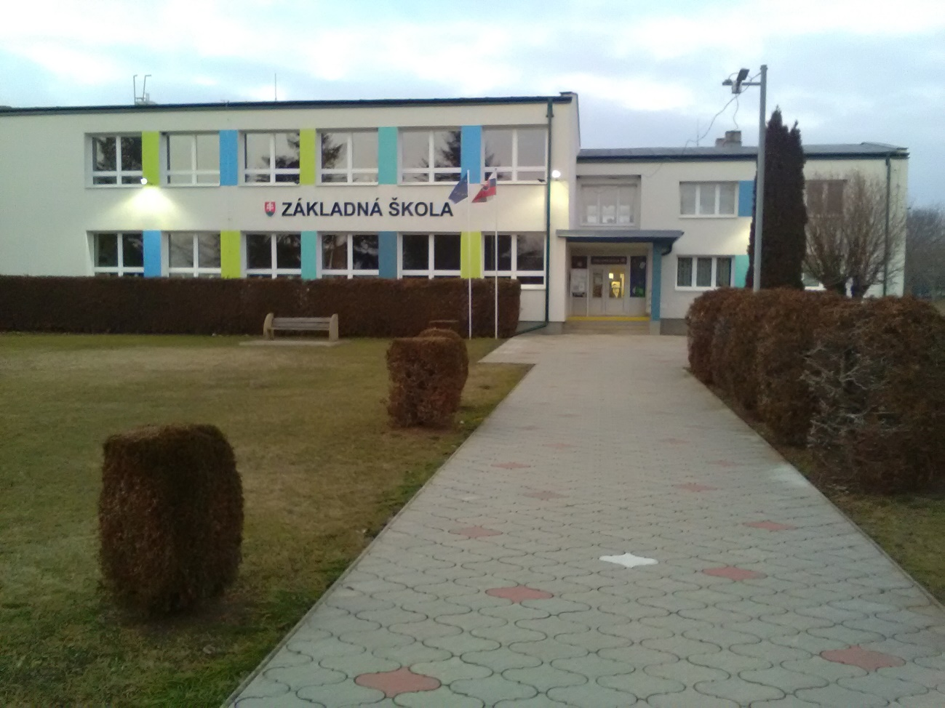
Základná škola Nižný hrušov
Motto:
„Vynikajúca škola je len vtedy, keď na nej učia vynikajúci učitelia“.

Slide 2
Naša škola sa nachádza v samostatnom areáli v peknom prírodnom prostredí. Sme tu ako jedna veľká školská rodina a panuje tu priateľská atmosféra. Žiaci sa do školy tešia na zaujímavé vyučovacie hodiny, na svojich spolužiakov, kamarátov a nové zážitky.
Neváhajte milí predškoláci a pridajte sa aj vy k nám.

Slide 3
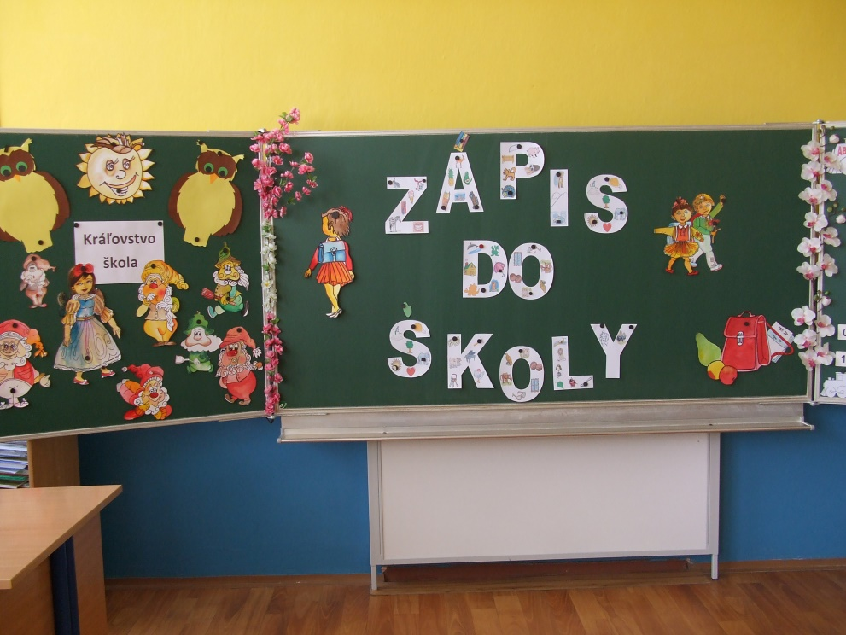
O našej škole
Naša škola, tá je krásna,
niekedy však trošku hlasná.
Chodí do nej veľa detí,
niekto vraví, ako smetí.
Tá naša škola je super,
niekto hovorí, že do nej musel.
Mám ju rada, vždy sa teším,
každé ráno do nej bežím.

Slide 4
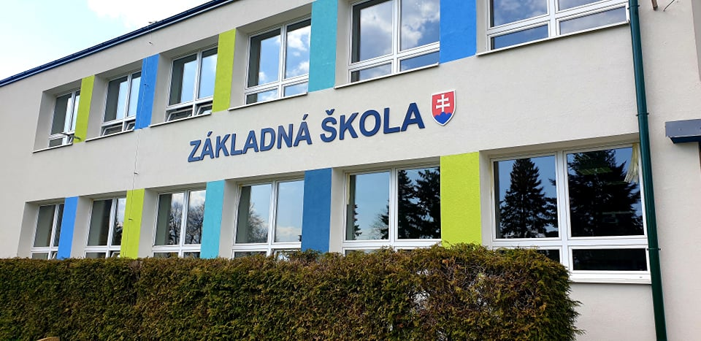
základná škola v Nižnom Hrušove je škola s 1. až 4. ročníkom
škola má dve oddelenie ŠKD
nachádza sa v samostatnom areáli v peknom prírodnom prostredí
je neplnoorganizovaná

Slide 5
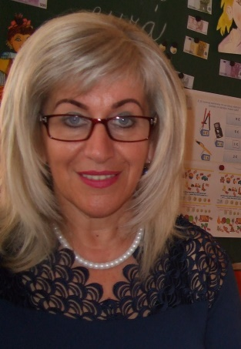
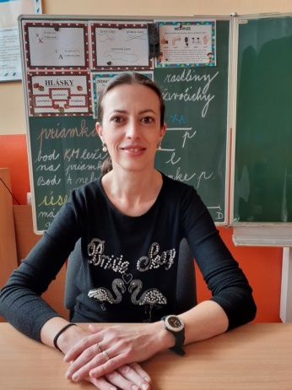
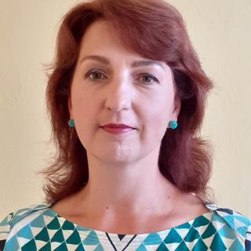
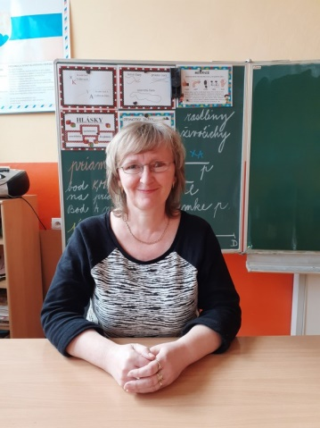
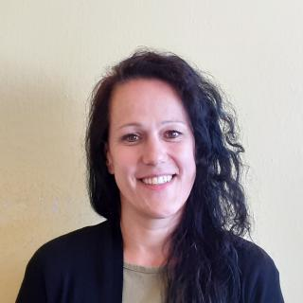
Pedagogický zbor:
Riaditeľka školy:
PaedDr. Iveta Ondiková
zakladnaskola@niznyhrusov.sk
Zástupkyňa školy:
Mgr. Alena Halkovičová
alena.halkovicova@niznyhrusov.sk
Učitelia:
Mgr. Jana Ferčáková
jana.fercakova@niznyhrusov.sk
Vychovávateľka ŠKD: Mgr. Jana Pavlovová
jana.pavlovova@niznyhrusov.sk
Ing. Marcela Baníková
marcela.banikova@niznyhrusov.sk

Slide 6
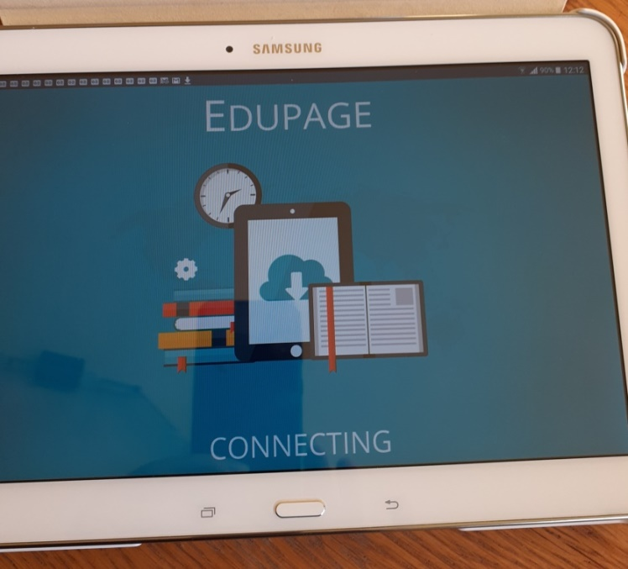
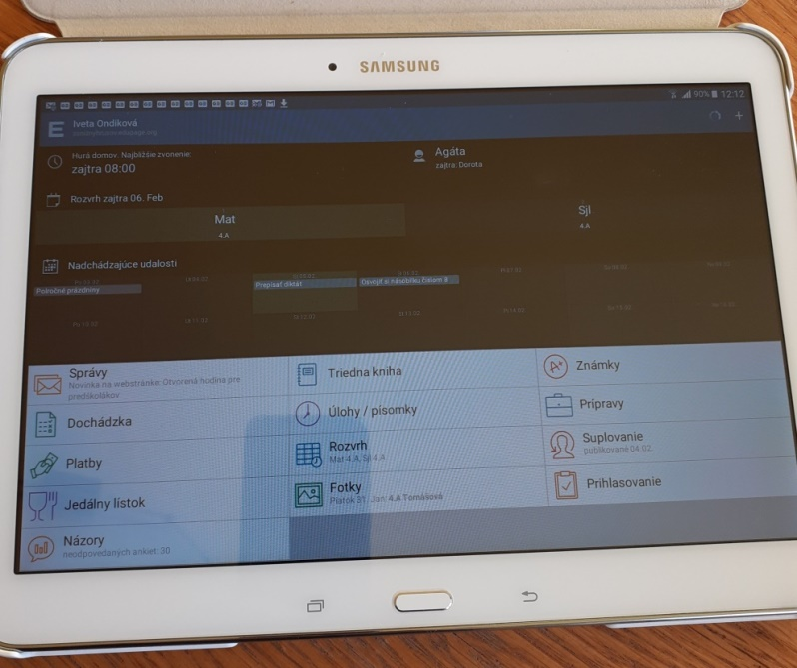
Výchovu a vzdelávanie zabezpečuje 5 pedagogických zamestnancov
Všetci spĺňajú kvalifikačné predpoklady
Všetci učitelia majú tablety na ktorých počas vyučovacích hodín pracujú a hneď ukladajú známky, domáce úlohy a iné informácie na EduPage, kde si ich rodičia môžu pozrieť.

Slide 7
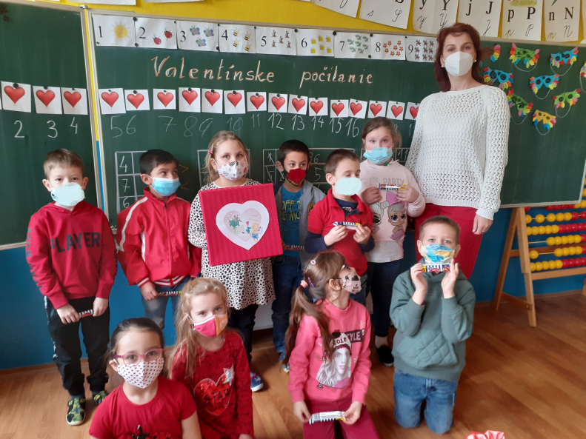
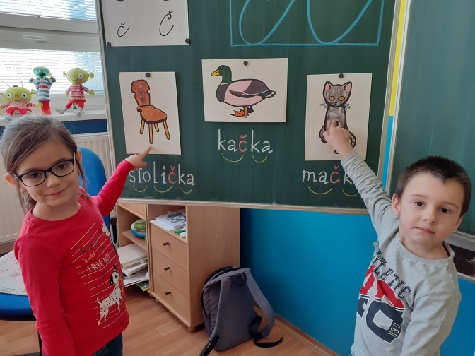
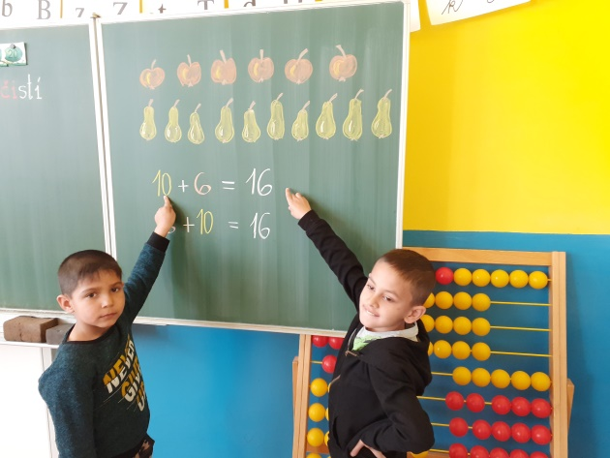
Trieda 1.a
Tr.učiteľka:
Mgr. Jana Ferčáková
jana.fercakova@niznyhrusov.sk
Vybavenie triedy:
Interaktívna tabuľa
CD prehrávač
Magnetická tabuľa

Slide 8
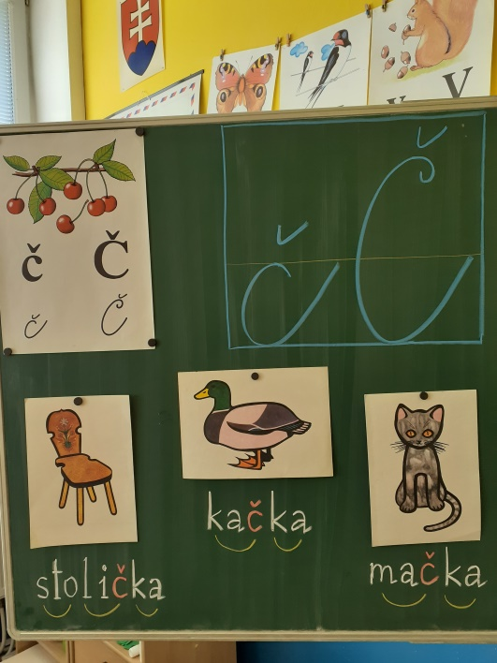
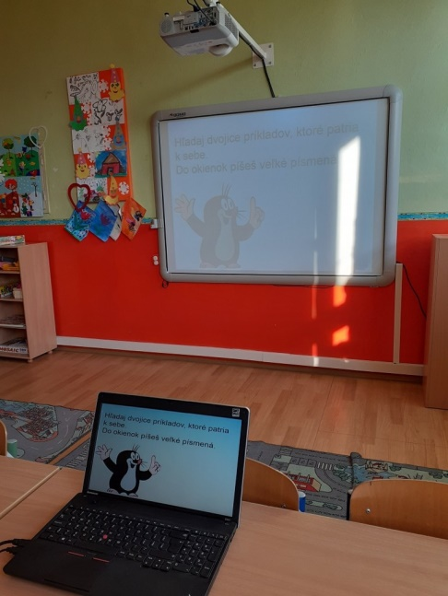
V triede máme interaktívnu tabuľu, ktorá umožňuje modernizáciu vyučovania. Pomocou dataprojektoru vyučujúci zobrazujú žiakom učivo na interaktívnej tabuli.

Slide 9
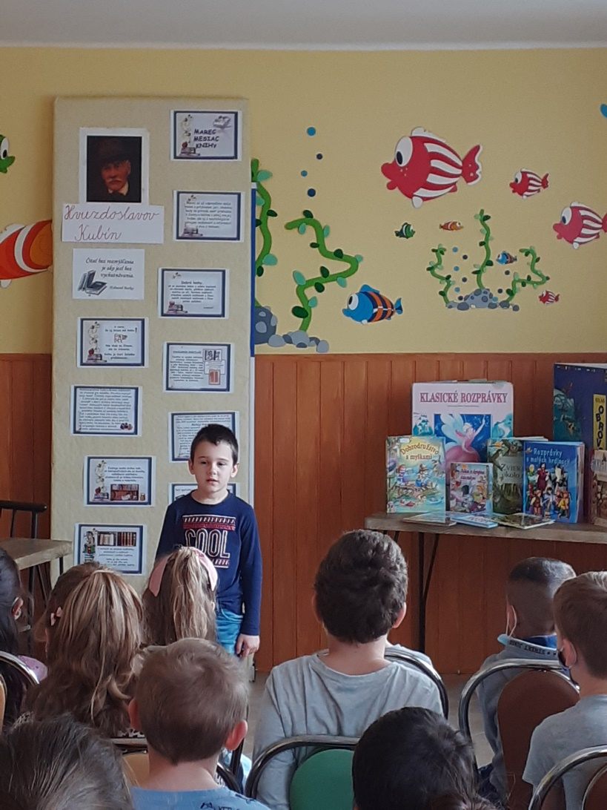
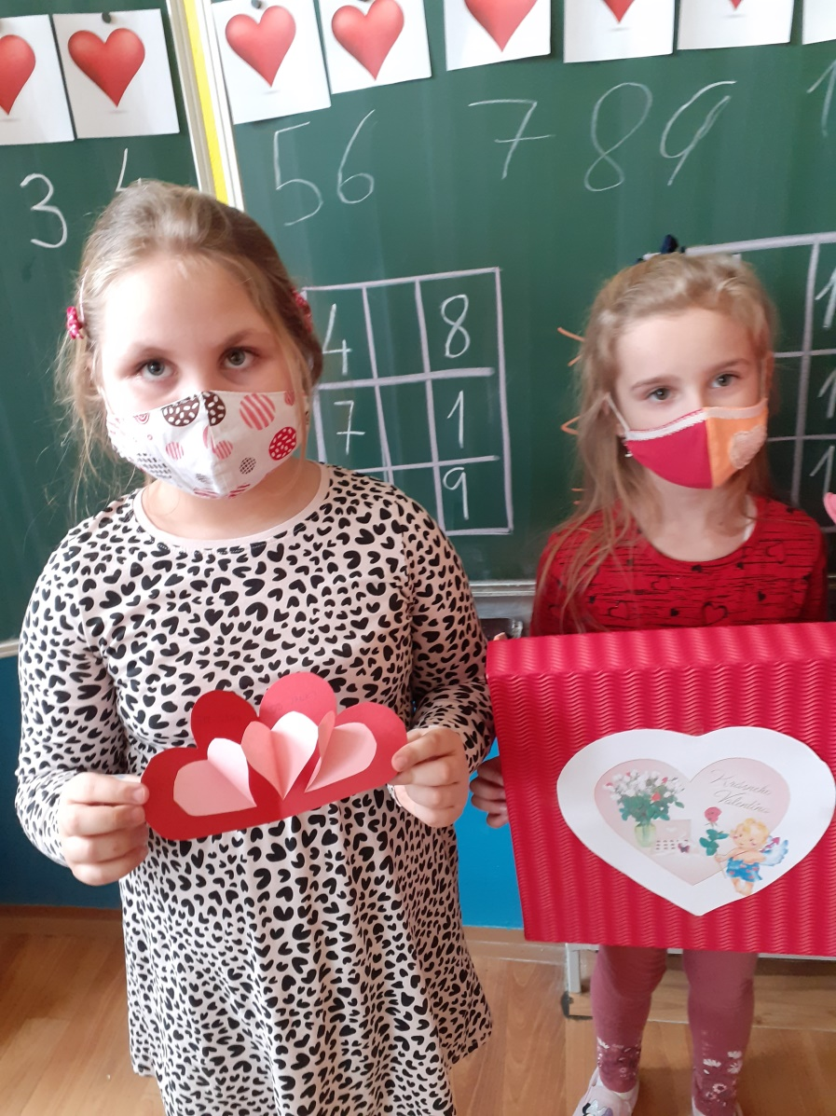

Slide 10
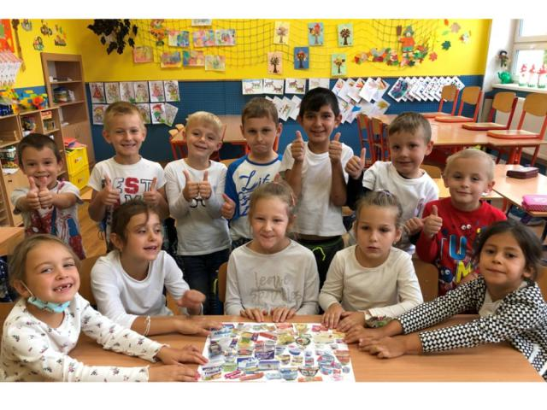
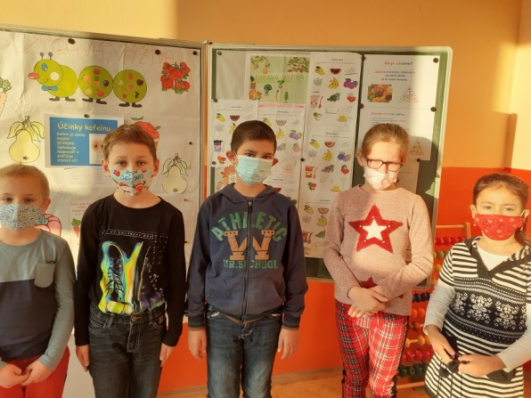
Trieda 2.a
Tr.učiteľka: PaedDr. Iveta Ondiková
zakladnaskola@niznyhrusov.sk
Vybavenie triedy:
Magnetická tabuľa
CD prehrávač
Rôzne pomôcky ktoré žiaci potrebujú k vyučovaniu

Slide 11
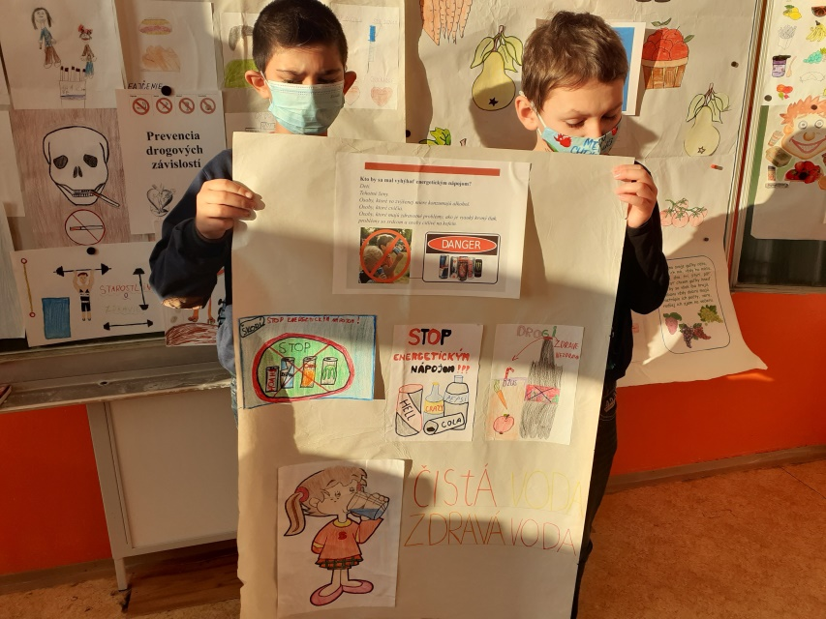
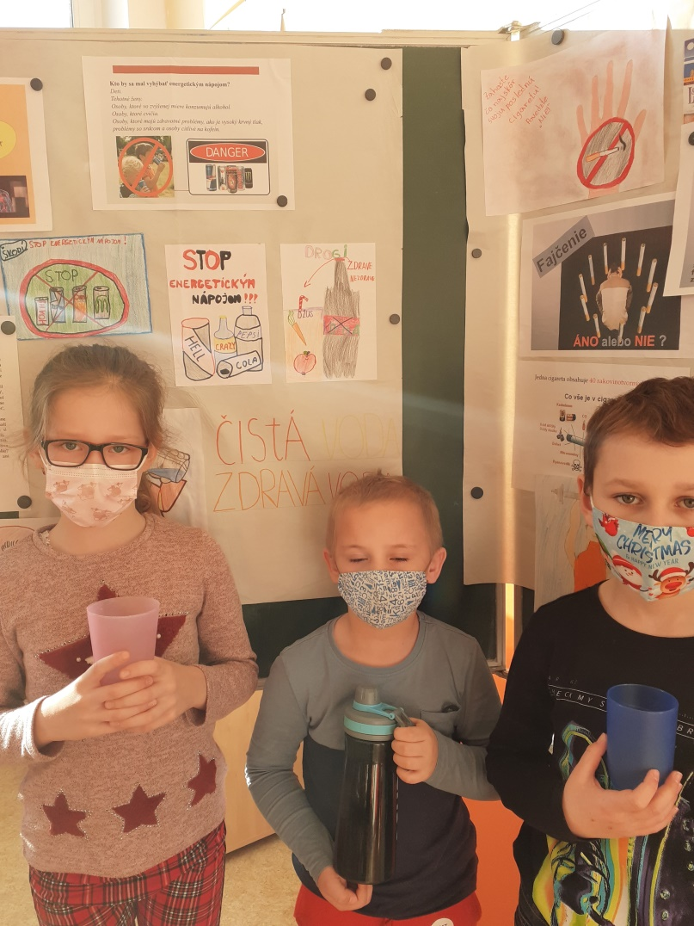
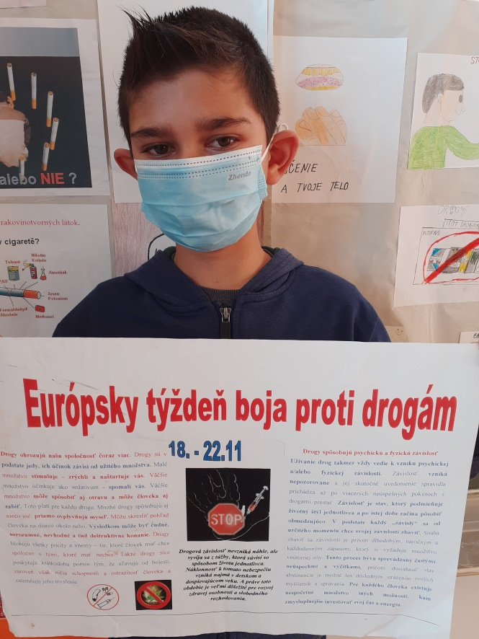

Slide 12
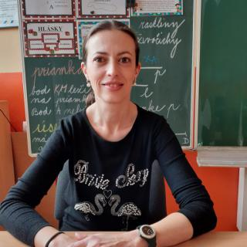
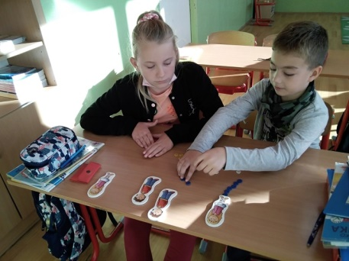
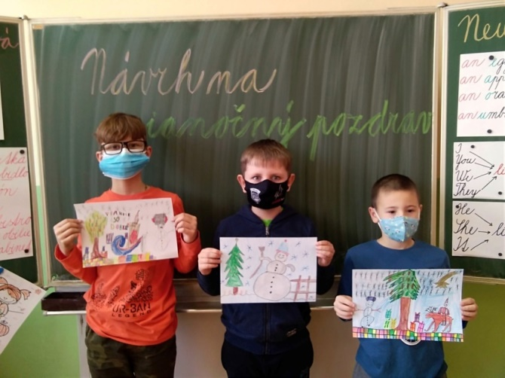
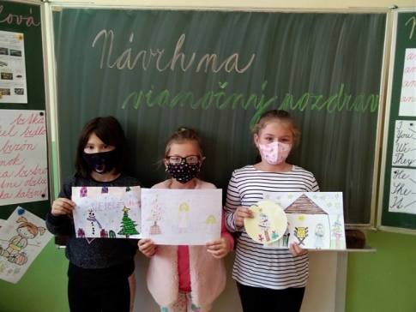
Trieda 3.a
Tr.učiteľka:
Mgr. Alena Halkovičová
alena.halkovicova@niznyhrusov.sk
Vybavenie triedy:
Interaktívna tabuľa
CD prehrávač
Magnetická tabuľa

Slide 13
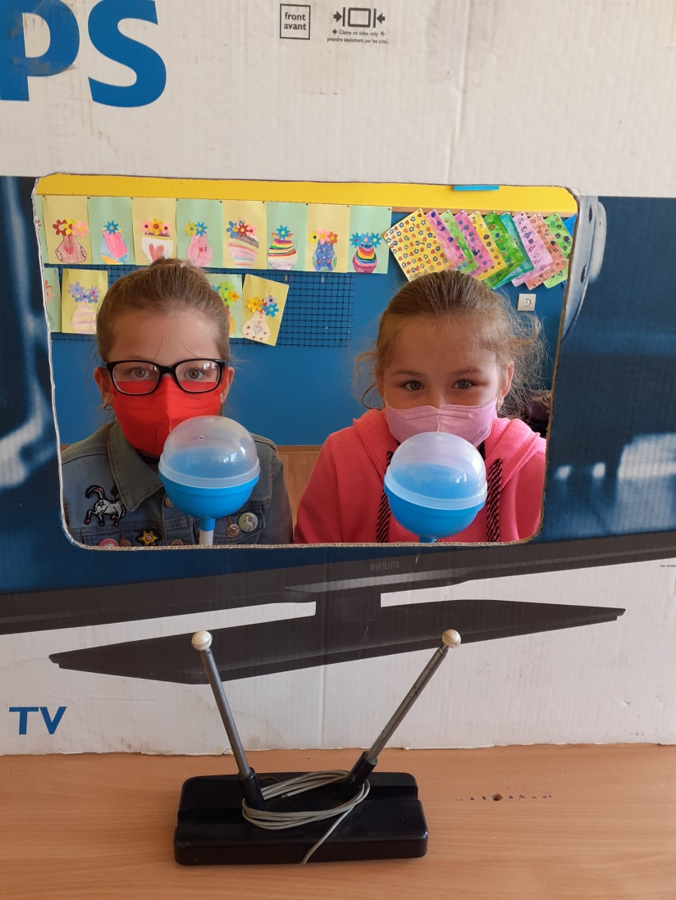
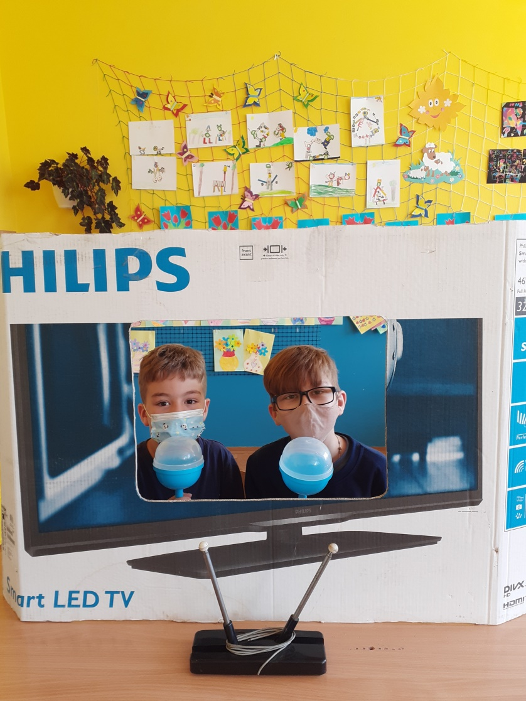

Slide 14
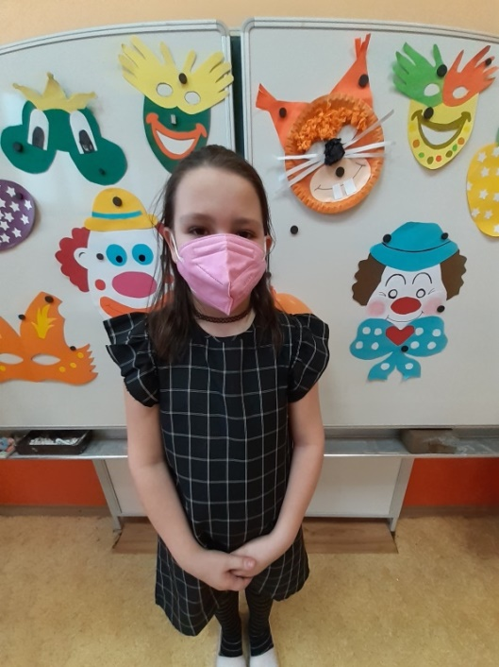
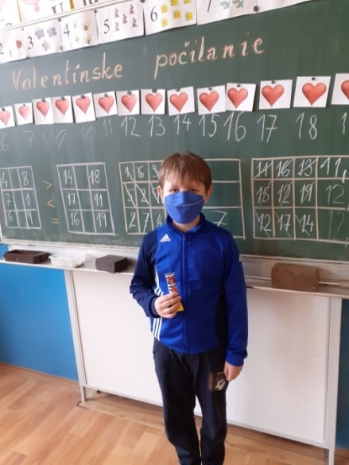
Trieda 4.a
Tr.učiteľka:
Mgr. Alena Halkovičová
alena.halkovicova@niznyhrusov.sk
Vybavenie triedy:
Magnetická tabuľa
CD prehrávač
Interaktívna tabuľa

Slide 15
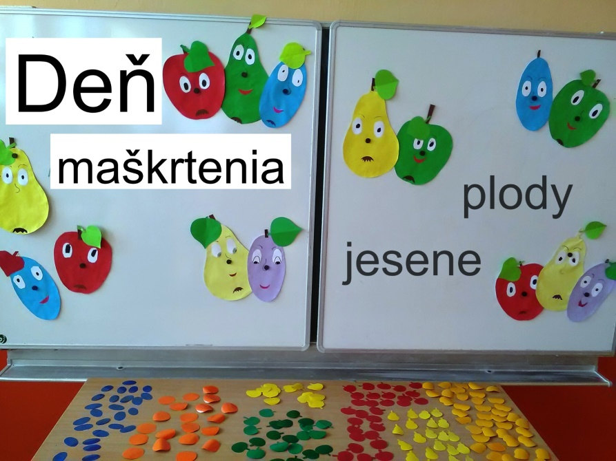
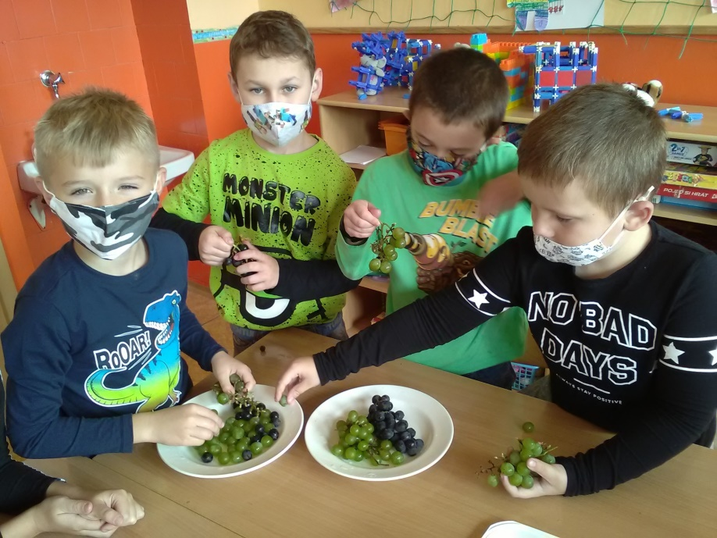
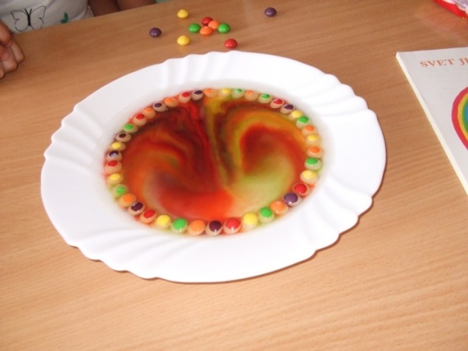
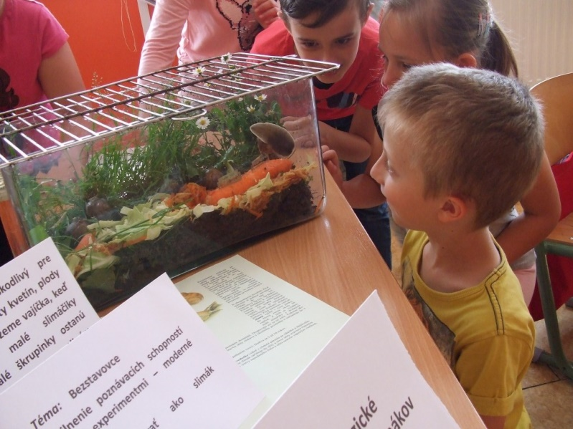
Zážitkové vyučovanie

Slide 16
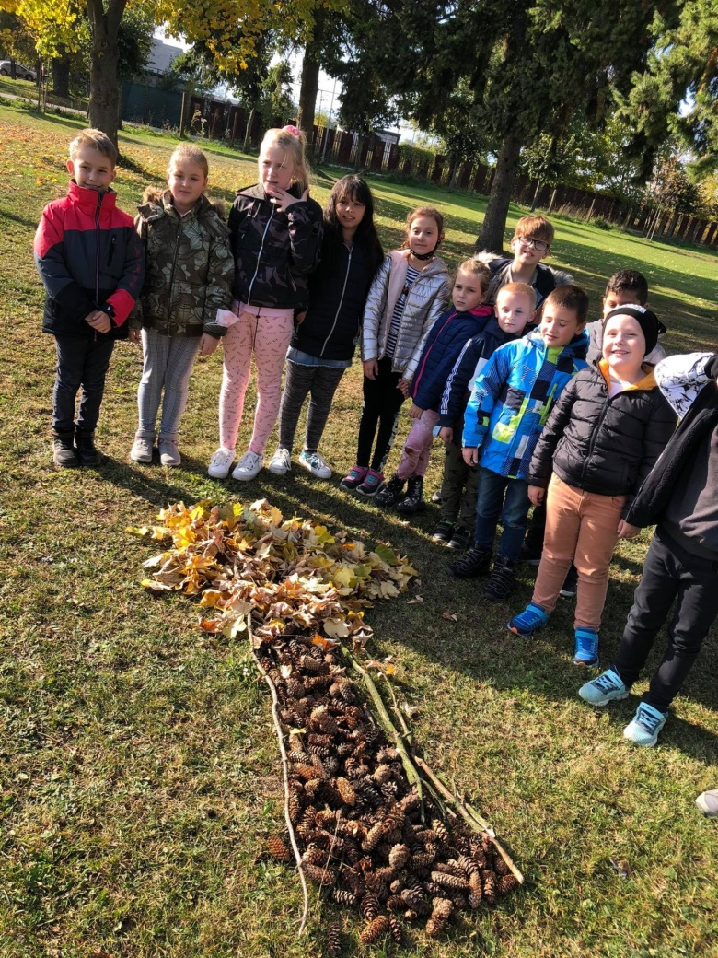
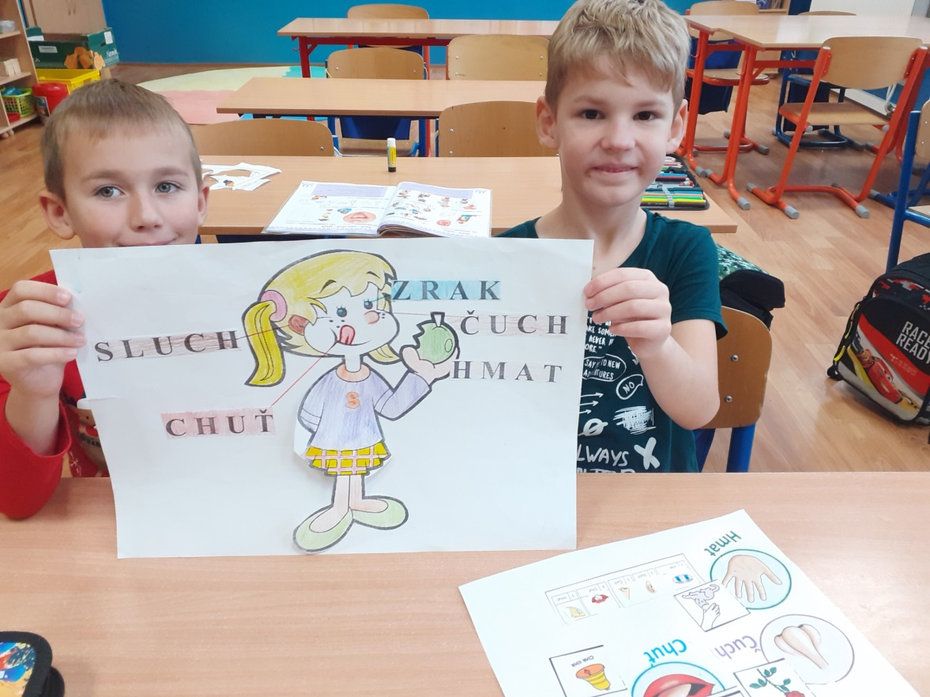

Slide 17
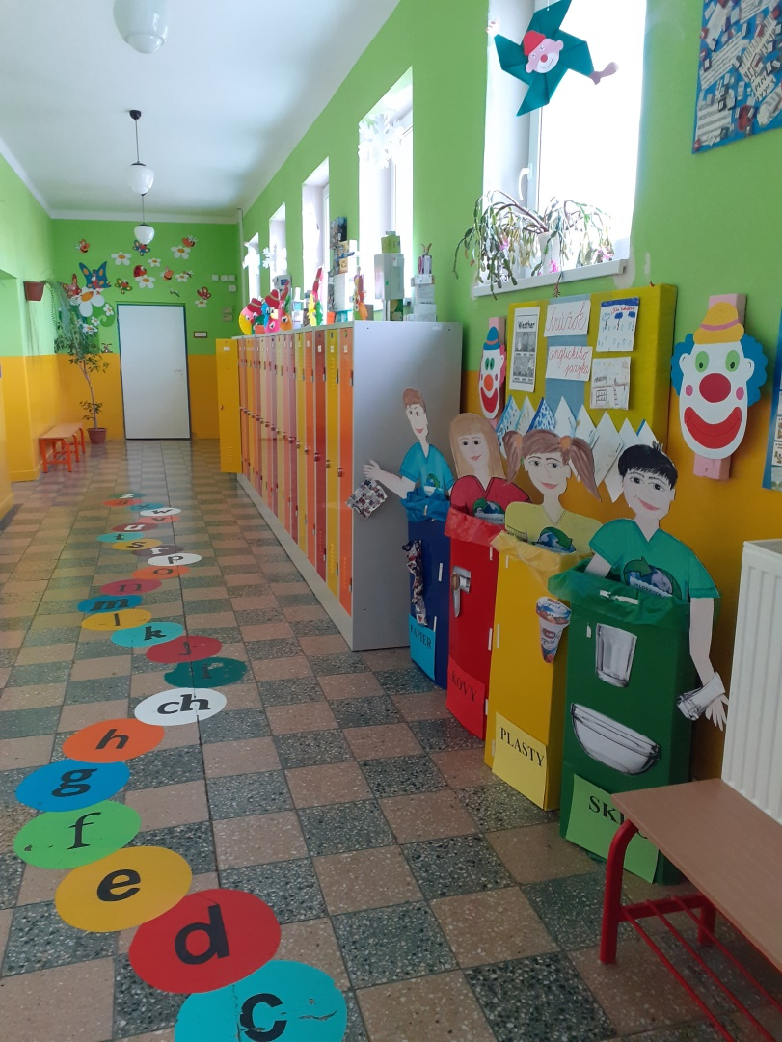
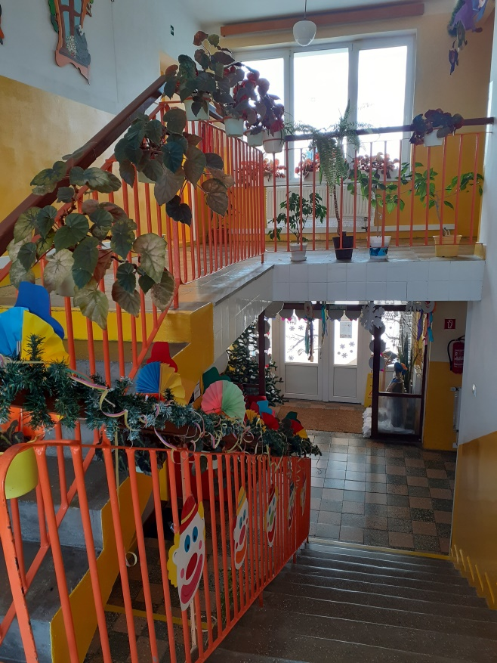
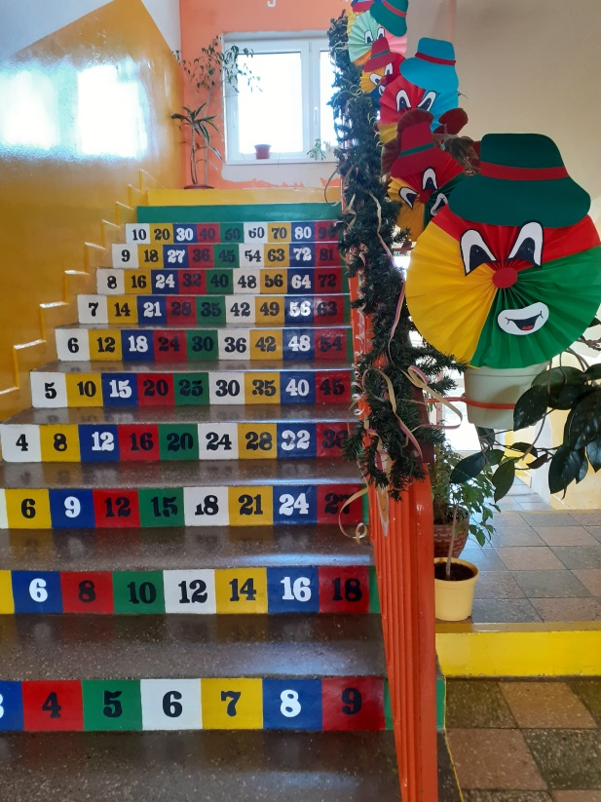
Interiér školy

Slide 18
Školský klub detí
V školskom klube detí sa snažíme:
poskytnúť deťom priestor pre oddych a relaxáciu
podporovať tvorivosť detí
kvalitná príprava na vyučovanie
pomáhať deťom realizovať sa v činnostiach, ktoré ich zaujímajú
učiť deti aktívne oddychovať
podporovať deti k vytváraniu priateľským vzťahom s rovesníkmi

Slide 19
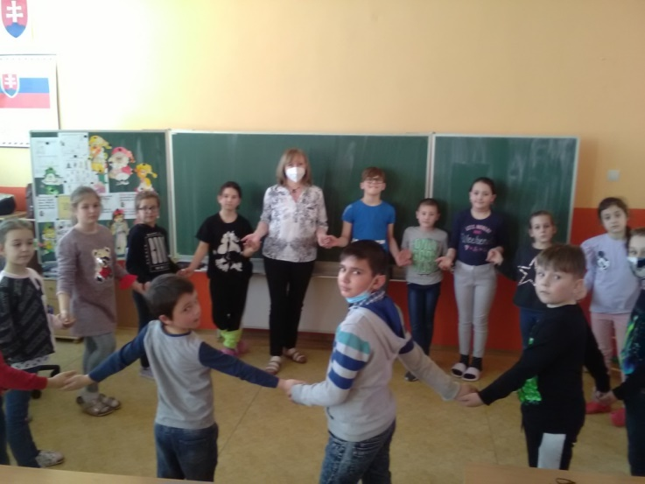
Školský klub detí ponúka:
Výchovný program zameraný na posilnenie vzdelávania žiakov v 1.-4. ročníku, na oddych a relaxáciu.
Starostlivosť o žiakov je zabezpečená od 11:30 hod do 16:00 hod.
Vychovávateľka:
Mgr. Jana Pavlovová
jana.pavlovova@niznyhrusov.sk

Slide 20
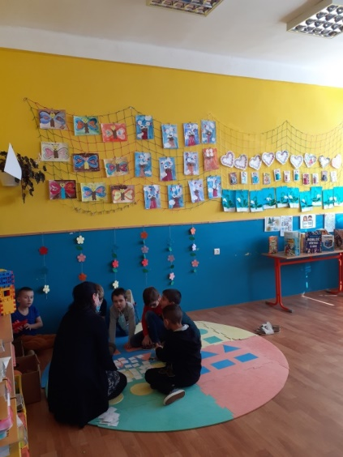
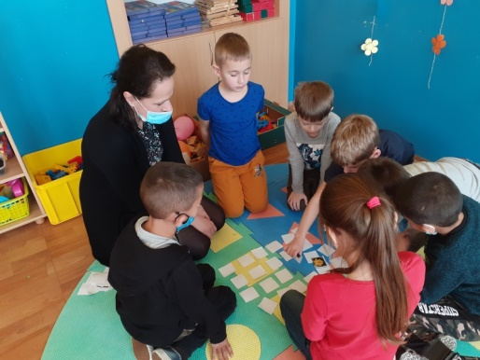
Školský klub detí
ŠKD pre svoju činnosť v najväčšej miere využívajú vonkajší areál - multifunkčné ihrisko a školský dvor.
Vychovávateľka: Ing. Marcela Baníková
marcela.banikova@niznyhrusov.sk

Slide 21
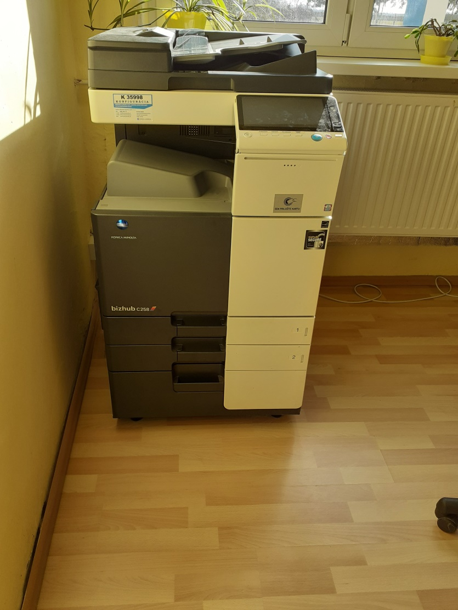
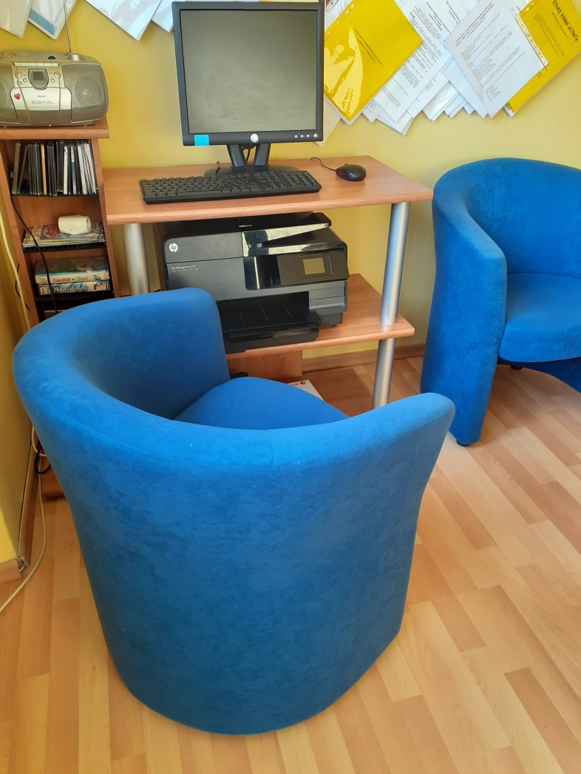
Využívanie didaktickej techniky
Škola využíva 3 tlačiarne, z toho 1 je multifunkčná

Slide 22
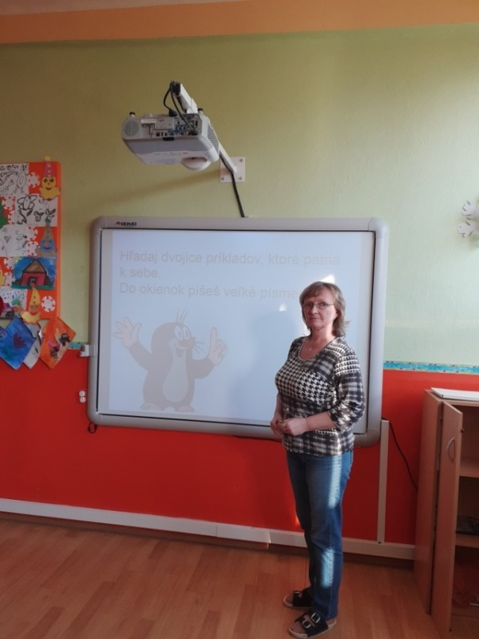
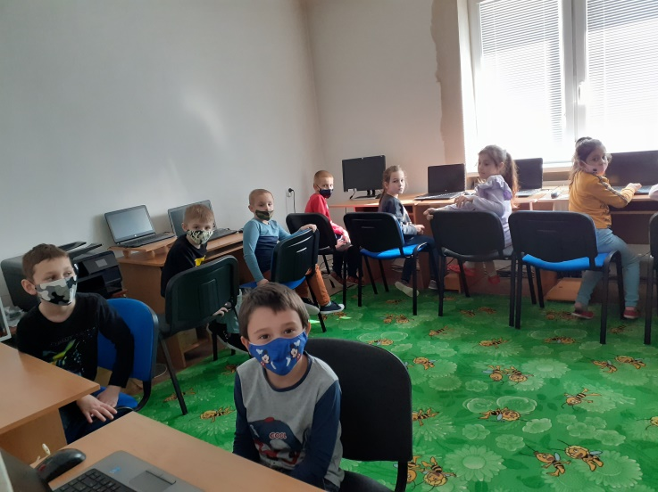
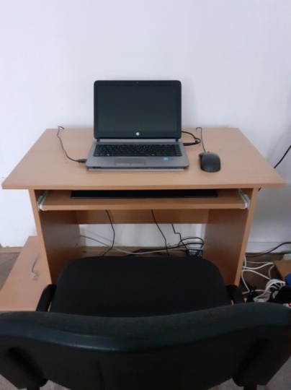
UČEBŇA INFORMATIKY
Žiaci v našej škole pracujú v jednej plne vybavenej počítačovej učebni pod vedením Mgr. J. Pavlovovej. Využívajú 12 notebookov. Učitelia využívajú dva stolové počítače. Škola je pripojená na vysokorýchlostný optický internet.

Slide 23
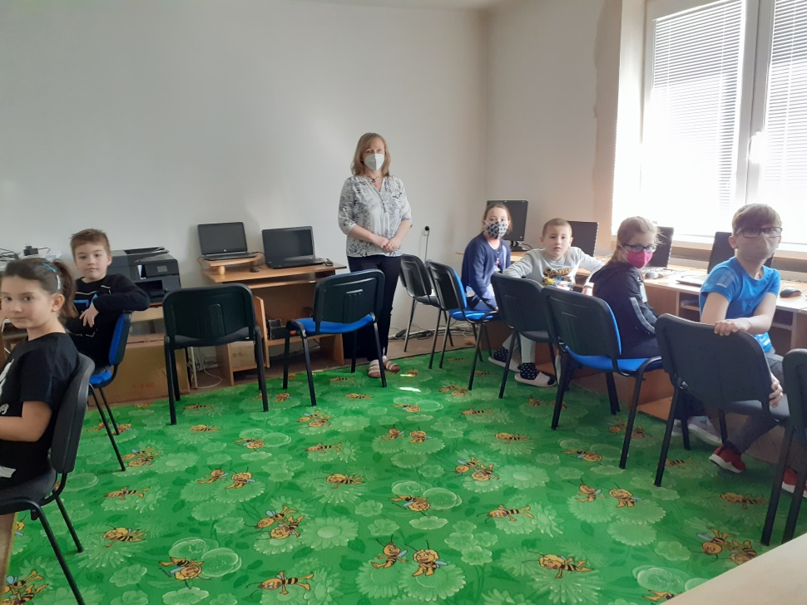
Učebňa informatiky

Slide 24
Krúžková činnosť
Z každého rožka troška
Tanečný krúžok
Divadelný krúžok
Podporujeme činnosť záujem žiakov o mimoškolské aktivity a súťaže.

Slide 25
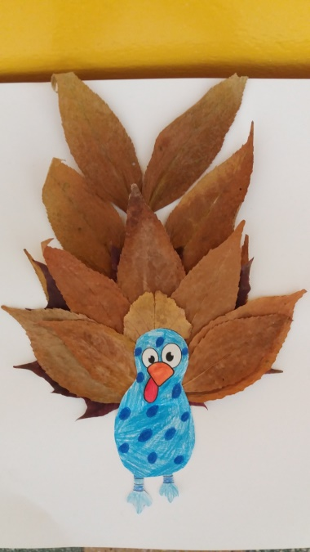
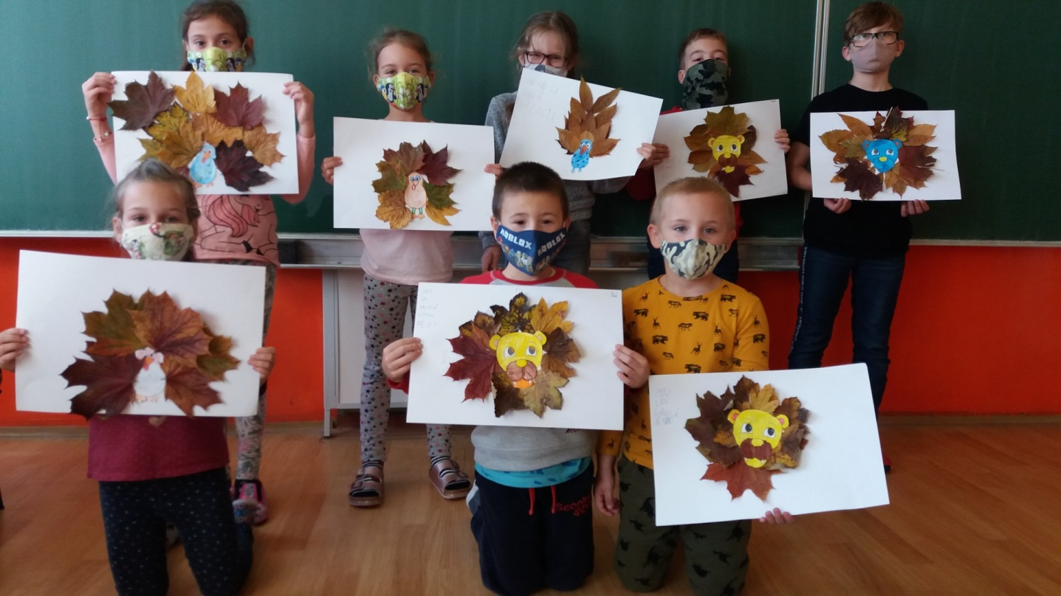
Z každého rožka troška
Pod vedením Mgr. Jany Ferčákovej
Orientuje sa na rozvoj zručnosti, tvorivosti, predstavivosti, pozornosti a fantázie.

Slide 26
Tanečný krúžok
Pod vedením Mgr. Jany Pavlovovej

Slide 27
Dramatický krúžok
Pod vedením PaedDr. Ivety Ondikovej

Slide 28
telocvičňa
Škola má jednu triedu, ktorá sa využíva ako telocvičňa a je plnohodnotne vybavená. Na hodinách telesnej výchovy žiaci veľmi radi v telocvični hrajú florbal. Je to kolektívna hra, ktorá pôsobí pozitívne na duševné zdravie.

Slide 30
Multifunkčné ihrisko
Dňa 15.októbra bolo slávnostné otvorenie multifunkčného ihriska, ktoré žiaci využívajú v rámci telesnej výchovy ale aj mimo vyučovania na rôzne športové výkony.

Slide 33
huštáčik
Škola v rámci telesnej výchovy využíva aj ako ihrisko Huštáčik, ktorý je perfektne vybavený rôznym náradím.

Slide 34
Stravovanie, jedáleň
Strava sa dováža denne autom v 100% kvalite. Odhlasovanie z obedov prebieha elektronicky.

Slide 35
Školský dvor

Slide 36
Šaliansky maťko - súťaž v prednese slovenských povestí

Slide 37
projekty
Hovorme o jedle
Ocenený strieborným diplomom v krajskom kole - zapojili sa všetky triedy a ŠKD.

Slide 38
2. Návrh na Personalizované recyklokoše
Spoločnosť ENVI-PAK ocenila aj náš projekt, ktorý zaujal svojou nápaditosťou, originalitou a najmä QR kód, cez ktorý sa odpad v obci kontroluje.

Slide 41
Webstránka našej školy
Školská web stránka – kreatívne, veľmi pútavo a pravidelne informuje o rôznych aktivitách, zámeroch a základných informáciách o škole.

Slide 42
Škola má SMART vykurovací systém – tepelné čerpadlá (vzduch, voda), zateplený obvodový plášť, strechu a pivničné priestory, vymenené všetky okná, dvere a doplnené žalúzie. Škola je zabezpečená proti úniku plynu a krádeži modernými novými technológiami. Bezpečnosť žiakov na školskom dvore a vstupe do ZŠ je zabezpečená prostredníctvom moderného kamerového systému.

Slide 43
Parkovisko pred školou

Slide 44
Škola spolupracuje:
Podpora škole je neodmysliteľnou súčasťou jej efektivity, má rôzne podoby a možnosti. Spolupráca s pánom starostom obce Jánom Fenčákom a obecným zastupiteľstvom je na veľmi vysokej úrovni. Aj v tomto školskom roku budú všetkým budúcim prvákom zakúpené všetky potrebné pomôcky do prvého ročníka. Výborná spolupráca je aj s pani riaditeľkou, kolektívom MŠ a rodičmi. Škola spolupracuje taktiež s FK Nižný Hrušov.

Slide 46
Zakúpenie pomôcok pre prvákov
Aj v tomto školskom roku budú zakúpené prvákom pomôcky do 1.ročníka v hodnote 40€, ktoré schválili na obecnom zastupiteľstve pán starosta obce Ján Fenčák a poslanci obce. Zoznam pomôcok:
Peračník
20ks zošitov na matematiku
20ks zošitov na slovenský jazyk
10ks zošitov na prvouku
Pero, farbičky, vodové farby
Sada písaniek k šlabikáru Virgovičová (6ks)
Výkresy
Dosky na zošity
Štetce
Nožnice, lepidlo
Notový zošiť

Slide 47
Výhody
Hygienické potreby hradí zriaďovateľ pre všetkých žiakov:
Mydlo
Toaletný papier
Jednorázové utierky do jedálne
Ďalšie výhody malej školy:
Menší pedagogický zbor
Učitelia dieťa dobre poznajú
Menšia škola deťom poskytuje kvalitné emocionálne zázemie
Menej hlučné prostredie
Nižší počet detí v triedach
Socializácia
Individuálny prístup a dobrá spätná väzba
Mimoškolské aktivity – krúžky (príprava na súťaže)
Dostatok didaktických pomôcok

Slide 48
Zápis do 1.ročníka

Slide 49
Čo je potrebné k zápisu
Občiansky preukaz zákonného zástupcu dieťaťa
Rodný list dieťaťa
Vypísať elektronickú prihlášku do 1.ročníka, ktorá bude dostupná na web stránke školy od 1.apríla 2022 do 6.apríla 2022

Slide 50
Plánujeme pre školu
Realizovať projektovú činnosť so zameraním na inovatívnosť
Posilňovať kvalitnú úroveň vzdelávania.
Uplatňovať zážitkové vyučovanie vo vyučovacom procese a aplikovať moderné metódy a formy práce
Modernizovať materiálno technické a priestorové vybavenie školy

Slide 51
Kontakty:
Webová adresa:
https://zsniznyhrusov.edupage.org
E-mail školy:
zakladnaskola@niznyhrusov.sk
Telefonický kontakt:
0911 704 724

Slide 52
Záver prezentácie
Ďakujem, že ste vydržali až do konca a pozreli si prezentáciu o našej ZÁKLADNEJ ŠKOLE v Nižnom Hrušove.

